Slide 1
Investimenti per elettrificazione e potenziamento della rete ferroviaria regionale in provincia di Reggio Emilia.

Slide 2
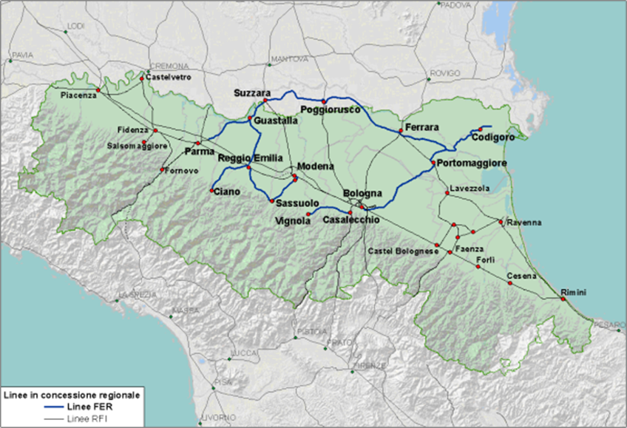
Contesto di riferimento
Estensione totale rete ferroviaria regione in concessione a FER: c.a. 350 km

Slide 3
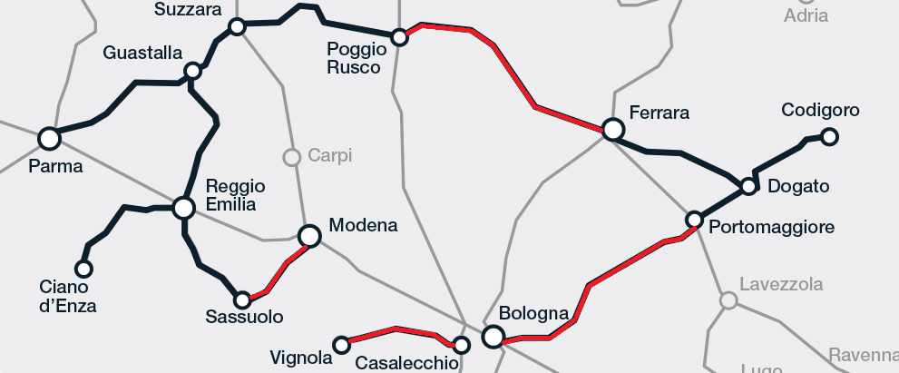
Contesto di riferimento: elettrificazione
Linee elettrificate a 3 KVcc:
Modena-Sassuolo
Portomaggiore-(Bologna)-Vignola
tratta Poggio Rusco-Ferrara della linea Suzzara-Ferrara
Per un totale di 140 Km su circa 350 km totali di rete.

Slide 4
Contesto di riferimento: elettrificazione
Esperita la gara per il Servizio Ferroviario Regionale e valutate le conseguenze del piano di rinnovo del materiale rotabile proposto dall’Aggiudicatario, si ravvisano oggi l’opportunità e la necessità di proseguire nell’attuazione del piano di elettrificazione dell’intera rete con l’obiettivo di consentire la circolazione di materiale rotabile elettrico sulle principali reti regionali.
Sulle linee a trazione diesel Reggio Emilia – Sassuolo e Reggio Emilia – Guastalla nell’ambito del perimetro di servizio TPF circolano attualmente composizioni diesel prevalentemente immatricolate a metà degli anni ’90 per una produzione commerciale di circa 350.000 treni*km annui.
Secondo l’obiettivo individuato dalla Regione Emilia-Romagna con Delibera di Giunta n° 1317/2013, nel corso di validità del nuovo Contratto di Servizio per il TPF (che, come da gara aggiudicata lo scorso agosto, avrà avvio nel 2019 e durata di 15 anni, oltre eventuali ulteriori 7,5), il programma di esercizio sarà progressivamente implementato su queste linee ad una frequenza di base di 60’, corrispondente a circa 450.000 treni*km annui, con punte a 30’.

Slide 5
IL PROGETTO PER IL COMPLETAMENTO DELLA ELETTRIFICAZIONE
DELLA RETE FERROVIARIA REGIONALE
E’ in corso di pianificazione il progetto di estensione della rete elettrica impostato su due ordini di priorità che dovranno essere tradotti in stralci funzionali e coerenti sia dal punto di vista trasportistico che con la disponibilità delle risorse che verranno progressivamente individuate e reperite.
Le priorità sono state individuate con il criterio della ricucitura di relazioni oggi frammentate tra trazione diesel ed elettrica e con l’ottimizzazione dell’utilizzo del Materiale Rotabile su scale regionale.

Slide 6
Il progetto per il completamento della elettrificazione della rete
Al primo livello di priorità sono state collocate le seguenti linee e tratte:
Linea Reggio Emilia-Guastalla (di complessivi 31 km di cui 10 km della tratta Reggio Emilia-Bagnolo già parzialmente attrezzata)
Linea Reggio Emilia-Sassuolo (di 23 km, a completamento della dorsale Sassuolo- Reggio Emilia-Guastalla a servizio, fra l’altro, dello scalo di Dinazzano)
Al secondo livello di priorità sono state collocate le seguenti linee e tratte:
Tratta Guastalla- (Suzzara)-Poggio Rusco (di circa 46 km), per garantire omogeneità di trazione alla intera direttrice Reggio Emilia-(Guastalla)-Ferrara, completando l’attrezzaggio della linea Suzzara-Ferrara (già elettrificata nella tratta Poggio Rusco-Ferrara);
Tratta Guastalla-Parma (di circa 32 km), ricadente in massima parte in territorio reggiano, per omogeneizzare l’attrezzaggio dell’intera dorsale Parma-(Guastalla)-Ferrara, quale, fra l’altro, corridoio merci verso il Brennero e collegamento ferroviario Tirreno-Adriatico alternativo al nodo di Bologna.

Slide 7
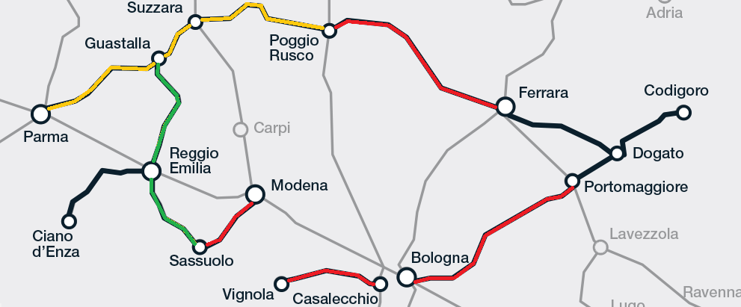
Il progetto per il completamento della rete
Legenda:
Linee già elettrificate
1° LIVELLO DI PRIORITA’
2° livello di priorità
restanti linee da elettrificare

Slide 8
Principali benefici attesi
dall’attuazione del 1° livello di priorità di elettrificazione
Efficienza:
interoperabilità completa, anche a livello trazione, fra la rete regionale (FER) e nazionale (RFI), in particolare nel servizio merci meno manovre e tempi di sosta nella stazione di Reggio.
Qualità del servizio:
uso di treni elettrici di età media inferiore, maggiormente performanti in termini di ripresa (caratteristica particolarmente vantaggiosa in ambito urbano) e confort agli utenti.
Ambiente:
riduzione di inquinamento acustico e dell’emissioni di inquinanti atmosferici in fase di corsa e di sosta del materiale rotabile sia nei depositi che nelle stazioni; progressiva dismissione degli impianti di manutenzione dedicate al materiale diesel (es. Reggio Emilia Via Talami).

Slide 9
La proposta attuativa di FER
In funzione delle risorse disponibili si propone di elettrificare il collegamento Sassuolo – Reggio Emilia – Guastalla il cui valore stimato è dell’ordine dei 16,5 milioni di Euro.
Sono in corso le attività di formalizzazione dei primi incarichi di progettazione definitiva, con l’obbiettivo ad oggi di poter bandire una prima gara di appalto integrato di progettazione esecutiva e lavori, entro metà 2017.

Slide 10
Il FABBISOGNO ECONOMICO
per il 1° livello di priorità dell’elettrificazione
COSTO TOTALE STIMATO
(c.a. 230 K€/km + 2 M€/SSE)
16,5 Mil.
12,5 Mil.
Attrezz. Sassuolo – Reggio E. - Guastalla
4,0 Mil.
n. 2 Sottostazioni

Slide 11
Le risorse disponibili
Per finanziare il piano risultano ad oggi disponibili le seguenti risorse:
€ 4,9 mln
già previste nell’Accordo di Programma fra Ministero e Regione ex art. 15 D.lgs 422/97 già destinate al corridoio Sassuolo - Guastalla
€ 5,1 mln
a seguito dell’aumento del Capitale Sociale Dicembre 2015 per settore ferroviario.
€ 6,5 mln
sostenibili direttamente da FER a seguito di accensione di mutuo pluriennale.
Per un totale di circa 16,5 Milioni di Euro

Slide 12
ALTRI INVESTIMENTI NEL TERRITORIO REGGIANO
PROGRAMMATI PER L’ANNO 2016
6,3 Mil.
ULTERIORE COSTO TOTALE PREVISTO

Slide 13
POTENZIAMENTO INFRASTRUTTURALE
ALLUNGAMENTO PIANO BINARI POSTO MOVIMENTO DI BOSCO, compresa soppressione PL SOA n. 17 | Gara d’appalto in corso di indizione | € 2,0 mln
Upgrade tecnologico della linea Reggio Emilia-Ciano d’Enza per protezione stazioni con sistema SCMT (1° stralcio) | In corso di affidamento | € 2,6 mln disponibili

Slide 14
BONIFICA ACUSTICA E CONTENIMENTO RUMORE
REALIZZAZIONE DI BARRIERE ANTIRUMORE IN COMUNE DI CASALGRANDE E SCANDIANO (1° stralcio) | Appalto aggiudicato; avviata l’ esecuzione | € 0,8 mln
Interventi prioritari di contenimento rumore Officina Via Talami | Appalto aggiudicato; avviata l’ esecuzione | € 0,1 mln

Slide 15
RAZIONALIZZAZIONE, RIQUALIFICAZIONE E ACCESSIBILITA’ DELLE FERMATE/STAZIONI
Realizzazione completa degli interventi (adeguamento marciapiedi, fornitura e posa pensiline) nelle tre località “tipologiche” di SCANDIANO e SASSUOLO (sulla linea Reggio Emila-Sassuolo) e LENTIGIONE (in Comune di Brescello, linea Parma-Suzzara) | Appalti aggiudicati; avviata l’ esecuzione | € 0,5 mln
Realizzazione completa di pensiline e segnaletica nelle 10 FERMATE delle linee ferroviarie reggiane (già oggetto di adeguamento dei marciapiedi con precedente stralcio funzionale) | Gara d’appalto in corso di indizione | € 0,3 mln

